Slide 2
Superresolución de imágenes médicas a partir de datos de baja calidad utilizando un SRGAN condicional
Juan Angel Gamez Diaz.
Tutor: Raul Andres Castañeda
Proyecto Avanzado II.
Ingeniería Física
2026-1

Slide 3

3
CONTENIDO
Planteamiento del problema.
Objetivos.
Antecedentes.
Justificación.
Alcance.
Metodología.
Cronograma.
Presupuesto
Propiedad Intelectual
Referencias

Slide 4
PLANTEAMIENTO DEL PROBLEMA
4

Slide 5
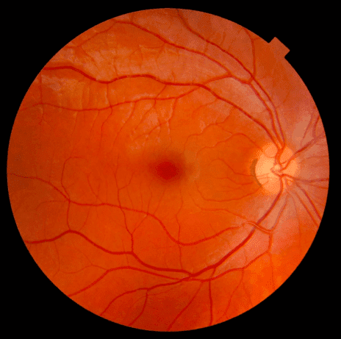
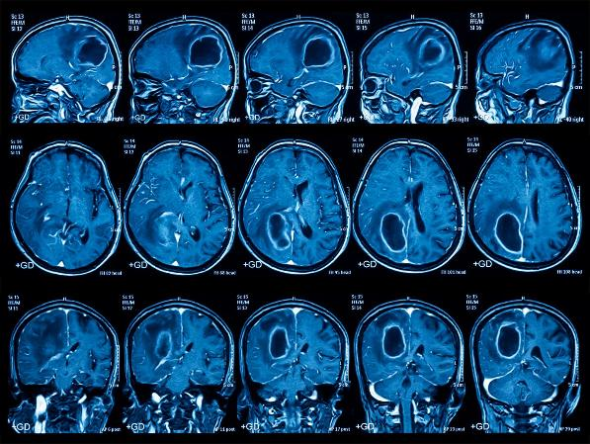
5
Planteamiento del problema
El alto costo y la baja disponibilidad de sistemas de adquisición de imágenes médicas limitan el acceso a datos de calidad para el desarrollo y aplicación de modelos de inteligencia artificial.
Pregunta de investigación: ¿En qué medida los métodos de reconstrucción basados en deep learning permiten mejorar la calidad de imágenes médicas degradadas, preservando estructuras de interés clínico y reduciendo la generación de información no fisiológica en procesos de análisis automatizado?
1.1
1.2
1. Contextos médicos que utilizan imágenes para diagnósticos.
1.1 https://theaisummer.com/medical-imaging-transfer-learning/
1.2 https://knowledgetransfer.web.cern.ch/competences/medical-imaging

Slide 6
OBJETIVOS
6

Slide 7
Objetivo general.
Desarrollar y evaluar un enfoque de reconstrucción de imágenes basado en un modelo SRGAN para imágenes médicas degradadas, con el fin de recuperar información visual y estructural relevante que permita el análisis automatizado a partir de datos de baja calidad.
Objetivos específicos.
Definir una referencia de imágenes médicas de alta calidad que permita la evaluación objetiva del desempeño de la reconstrucción bajo condiciones controladas de degradación.
Investigar la viabilidad de combinar enfoques de superresolución basados en aprendizaje adversarial (SRGAN) con métodos zero-shot, con el propósito de mejorar la resolución de imágenes médicas degradadas, mitigando la introducción de información no verídica mediante criterios de consistencia y evaluación cuantitativa.
Evaluar la capacidad de modelos de reconstrucción basados en deep learning, como U-Net o SRGAN condicional, en escenarios zero-shot, para recuperar la calidad de imagen y características clínicamente relevantes a partir de imágenes médicas degradadas, utilizando criterios cuantitativos y cualitativos

Slide 8
ANTECEDENTES
8

Slide 9
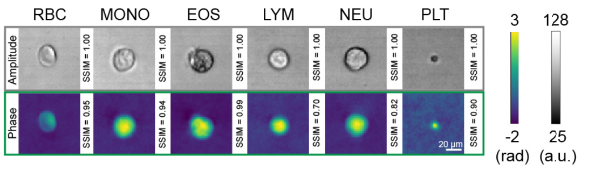
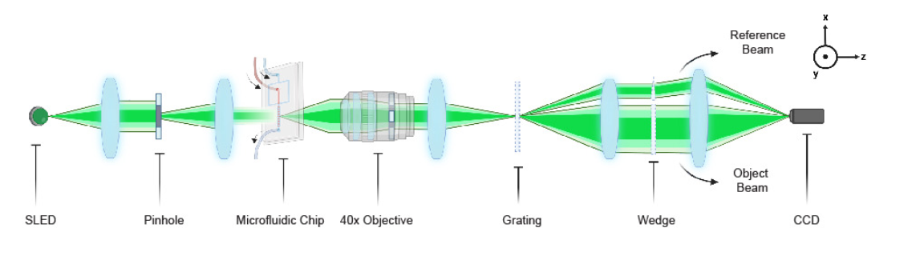
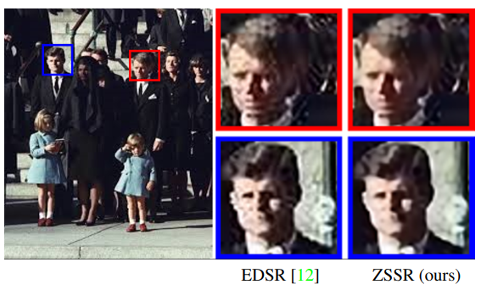
9
Antecedentes
Los enfoques basados en deep learning han demostrado una alta capacidad para mejorar y reconstruir imágenes médicas, siendo la calidad de la imagen un factor crítico para la confiabilidad y generalización de los sistemas de análisis automatizado.
Los datasets médicos públicos suelen adquirirse con equipos de alta gama y bajo condiciones ideales, lo que limita su representatividad frente a imágenes obtenidas con sistemas simplificados o de bajo costo.
2.1
2.2
2.3
2. Antecedentes en aplicaciones de super-resolución.
2.1 [1]
2.2 [1]
2.3 [1]

Slide 10
JUSTIFICACIÓN
10

Slide 11
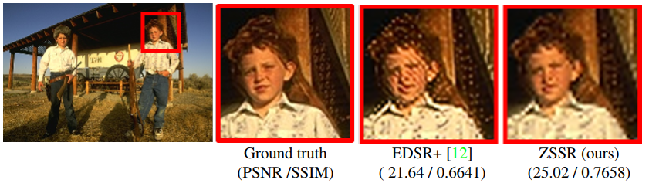
11
Justificación
La calidad de las imágenes médicas condiciona la confiabilidad de los sistemas automatizados de análisis basados en inteligencia artificial.
En escenarios de recursos limitados, el acceso a sistemas de adquisición de alta resolución es restringido, motivando el uso de alternativas computacionales.
Evaluar enfoques de superresolución basados en deep learning permite analizar su potencial para mejorar imágenes médicas degradadas sin modificar el hardware de adquisición.
3.1
Computational alternative to hardware-based solutions in medical enviroment
3.1 [1]

Slide 12
ALCANCE
12

Slide 13
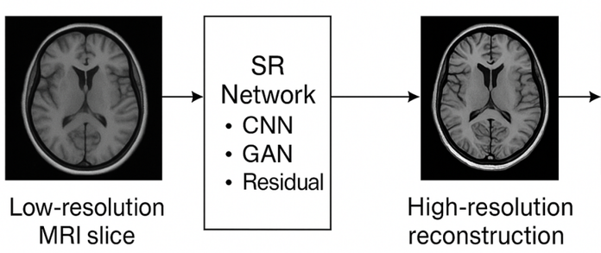
13
Alcance
El proyecto se centra en la reconstrucción y superresolución de imágenes médicas degradadas mediante un enfoque computacional basado en deep learning, utilizando datasets públicos de alta calidad con degradación simulada de forma controlada.
La evaluación se limita al análisis cuantitativo y cualitativo de la calidad de imagen, excluyendo validación clínica, diagnóstico médico, adquisición en tiempo real y desarrollo de hardware.
4.1
Qualitative validation-metrics
Real Images testing-Diagnosis based
4. Alcance del proyecto propuesto.
4.1 https://www.researchgate.net/figure/Deep-learning-based-super-resolution-pipeline-f

Slide 14
METODOLOGIA
14

Slide 15
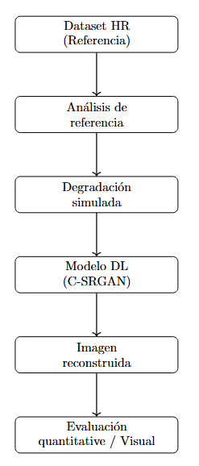
15
5.1
Metodología
Selección y caracterización de datasets públicos de imágenes médicas de alta calidad como referencia.
Simulación controlada de condiciones de adquisición de baja resolución y baja calidad mediante modelos de degradación.
Entrenamiento de modelos de reconstrucción basados en deep learning (U-Net / Conditional SRGAN).
Evaluación cuantitativa y cualitativa de la reconstrucción frente a imágenes de referencia, bajo distintos niveles de degradación.
5.1 Autoría propia.
5. Diagrama de flujo análogo a la metodología propuesta.

Slide 16
PRESUPUESTO
16

Slide 17
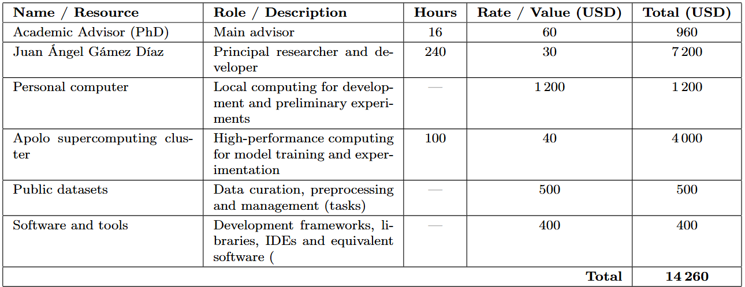
17
PRESUPUESTO
6.1
6. Presupuesto estimado para el desarrollo del proyecto propuesto.
6.1 Autoría propia.

Slide 18
CRONOGRAMA
18

Slide 19
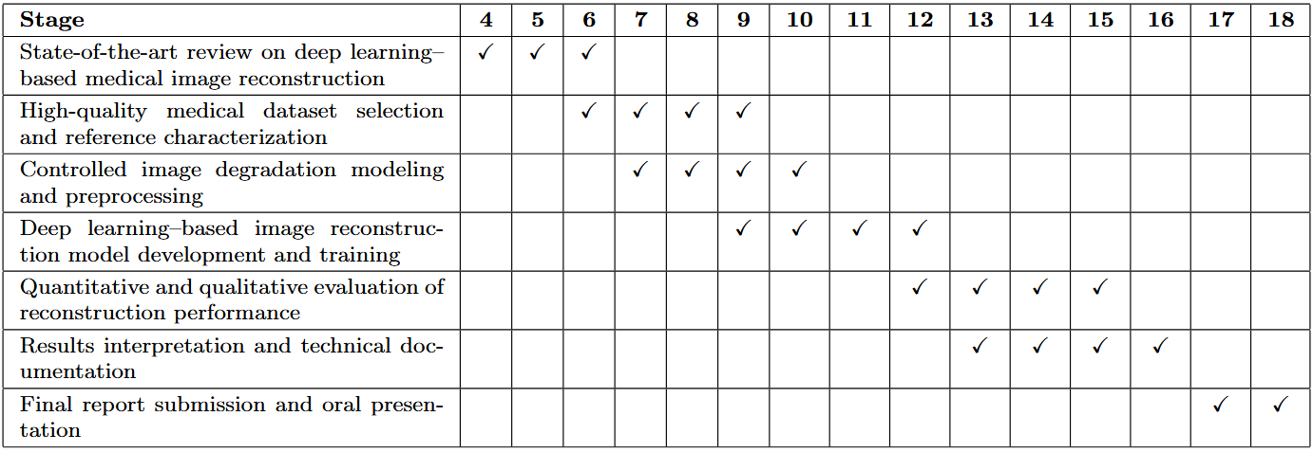
19
CRONOGRAMA
7.1
7. Cronograma divido en 7 etapas entre semanas 4 y 18.
7.1 Autoría propia.

Slide 20
PROPIEDAD INTELECTUAL
20

Slide 21
21
Propiedad Intelectual
Este proyecto se rige por el Reglamento de Propiedad Intelectual de la Universidad EAFIT. Los derechos sobre los resultados obtenidos serán compartidos entre la Universidad, el estudiante como autor y ejecutor principal del trabajo, y el tutor académico Raúl Andrés Castañeda Quintero, en reconocimiento a su contribución en la orientación y el co-diseño del proyecto.

Slide 23
Referencias.
[1] W. Liu, K. Delikoyun, Q. Chen, A. Yildiz, S. K. Myo, W. S. Kuan, J. T. Y. Soong, M. E. Cove, O. Hayden y H. K. Lee, “OAH-Net: a deep neural network for efficient and robust hologram reconstruction for off-axis digital holographic microscopy,” Biomed. Opt. Express, vol. 16, no. 3, pp. 894-909, Mar. 2025, doi: 10.1364/BOE.547292.
[2] P. J. Slomka, D. Dey, A. Sitek, M. Motwani, D. S. Berman, and G. Germano, “Cardiac imag-ing: Working towards fully automated machine analysis and interpretation,” Expert Review ofMedical Devices, vol. 14, no. 3, pp. 197–212, 2017.
[3] M. I. Haque, “Price of imaging tests and access of patients to modern health care facilities acrossthe developing and better-off countries: A comparative study,” Daffodil International UniversityJournal of Allied Health Sciences, 2017.
[4] H. M. Zhang and B. Dong, “A review on deep learning in medical image reconstruction,” Journalof the Operations Research Society of China, vol. 8, no. 2, pp. 311–340, 2020.
[5] M. J. Willemink, W. A. Koszek, C. Hardell, J. Wu, D. Fleischmann, H. Harvey, et al., “Preparingmedical imaging data for machine learning,” Radiology, vol. 295, no. 1, pp. 4–15, 2020.
[6] M. Kim, J. Yun, Y. Cho, K. Shin, R. Jang, H. J. Bae, and N. Kim, “Deep learning in medicalimaging,” Neurospine, vol. 16, no. 4, pp. 657–668, 2019.
[7] M. Barnett, D. Wang, H. Beadnall, A. Bischof, D. Brunacci, H. Butzkueven, *et al*., “Areal-world clinical validation for AI-based MRI monitoring in multiple sclerosis,” NPJ DigitalMedicine, vol. 6, no. 1, p. 196, 2023.
[8] D. Deyo, J. Hemingway, and D. R. Hughes, “Identifying patients with undiagnosed chronicconditions: An examination of patient costs before chronic disease diagnosis,” Journal of theAmerican College of Radiology, vol. 12, no. 12, pp. 1388–1394, 2015.

